Slide 1



学 生 端 操 作 指 南
www.xybsyw.com

Slide 2
注册
认证
提交岗
位信息
发表
周日志
上传实习报告
成绩鉴定表
导出实习手册
实习实践+互联网
完善个人信息
填写简历
查看实
习要求
查看指
导消息

Slide 3
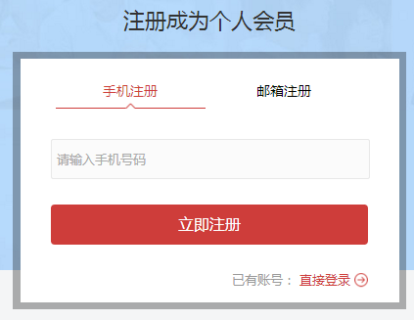
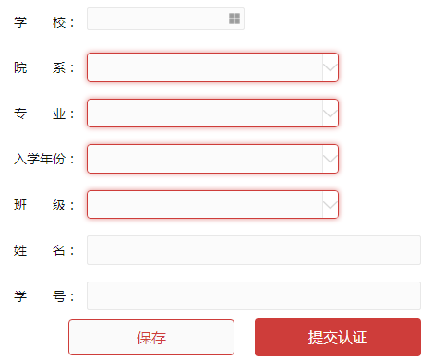
注册认证（PC端）
1.1
打开校友邦事业网www.xybsyw.com选择我是学生→学生注册→手机验证码→完成注册
注册完成后，登入账号→点击学籍信息→输入学籍信息→提交认证

Slide 4
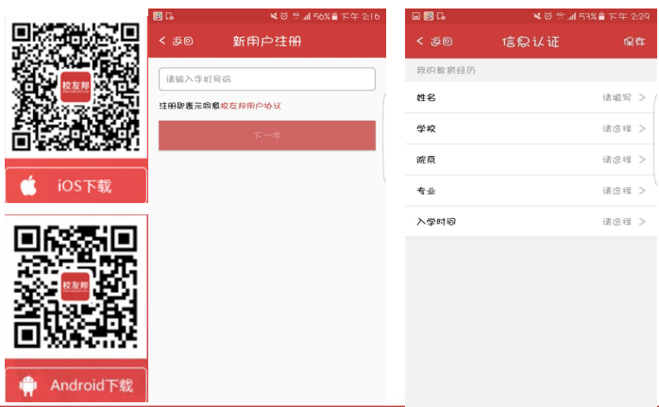
注册认证（APP端）
1.2
APP下载地址：
http://www.xybsyw.com/app/appDown.xhtml（也可QQ或浏览器扫描二维码下载）
路径：下载APP→注册→登录→工作实习→学籍认证→保存
备注:电脑端和app端登入账号通用，一段注册即可

Slide 5
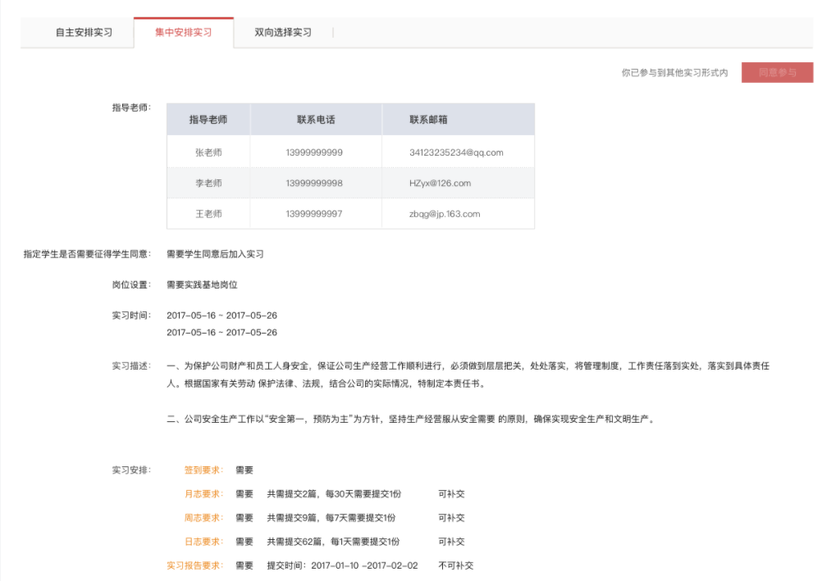
查看实践教学计划、明确实习要求
2
路径：实践教学→查看实践教学计划

Slide 6
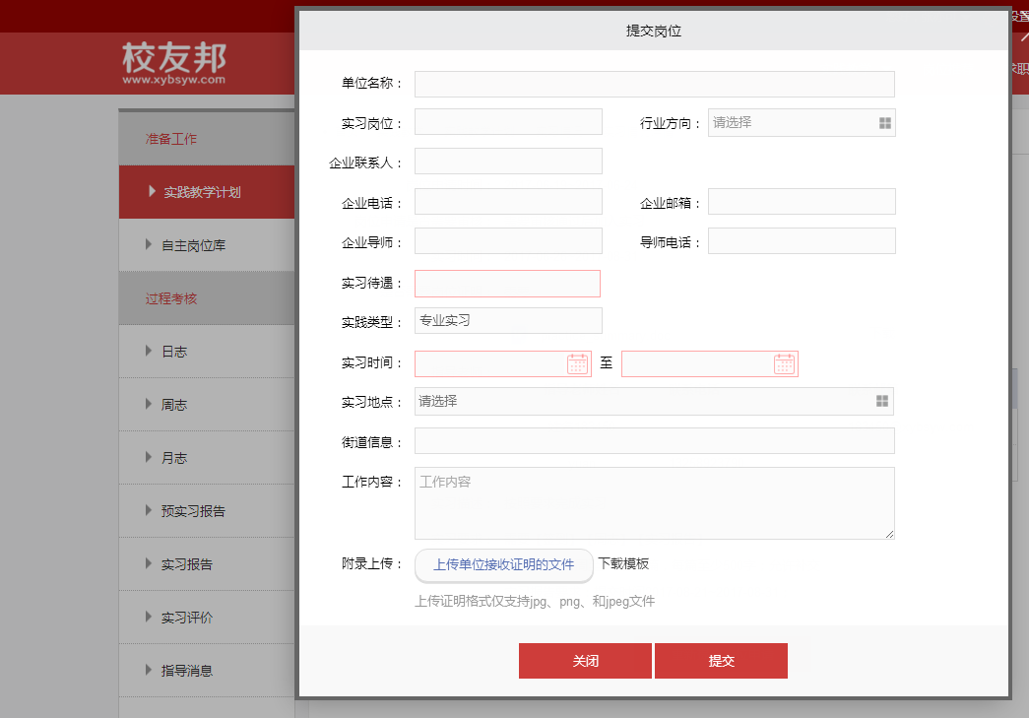
提交岗位信息
3
路径：实践教学计划→参与实习→报名/查看详情→提交岗位申请→录入→编辑企业信息→提交→等待指导老师审核

Slide 7
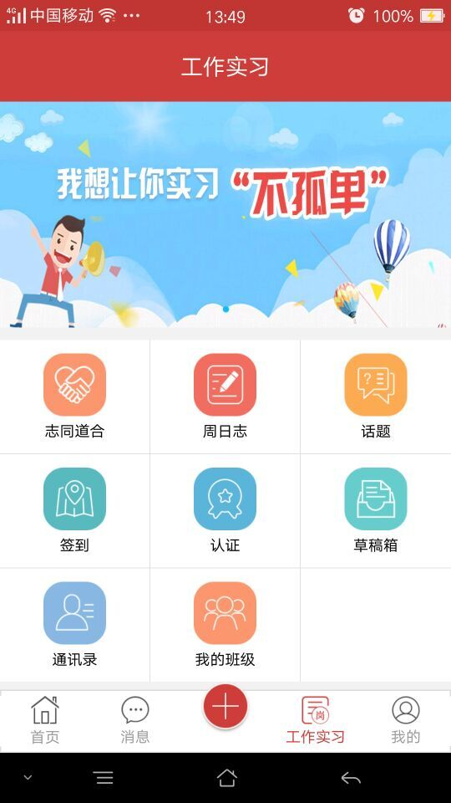
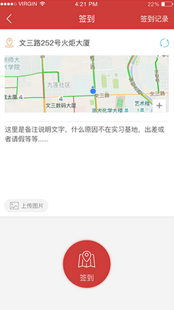
签到
4
路径：登录→工作实习→签到
（也可关注“校友邦事业网”微信公众号签到）

Slide 8
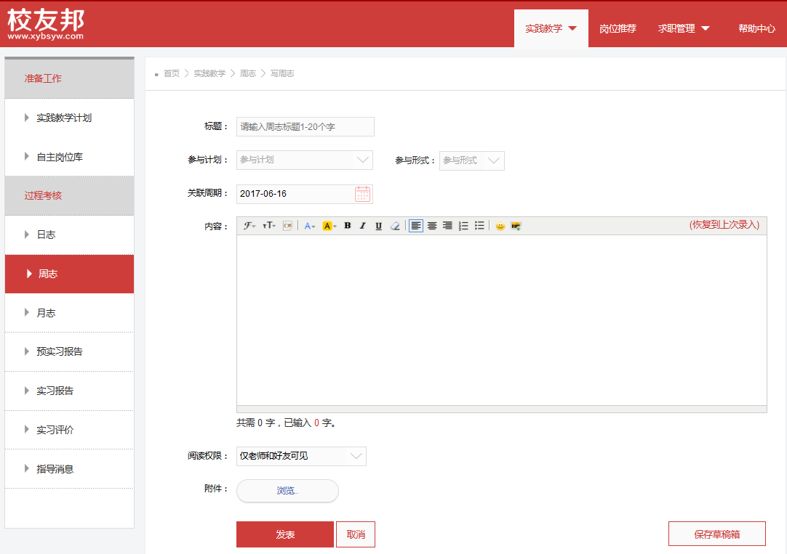
记录实习周、日、月志（PC端）
5.1
路径：实践教学→选择日志（周志、月志）→发表

Slide 9
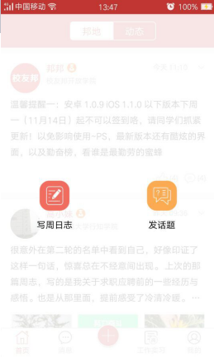
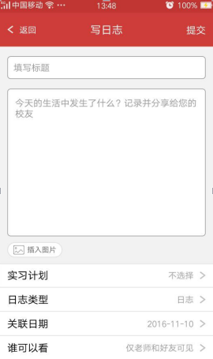
记录实习周、日、月志（APP端）
5.2
路径：登录→工作实习或点击加号→写周日志→选择实习计划→选择日志类型(日、周、月志）→提交

Slide 10
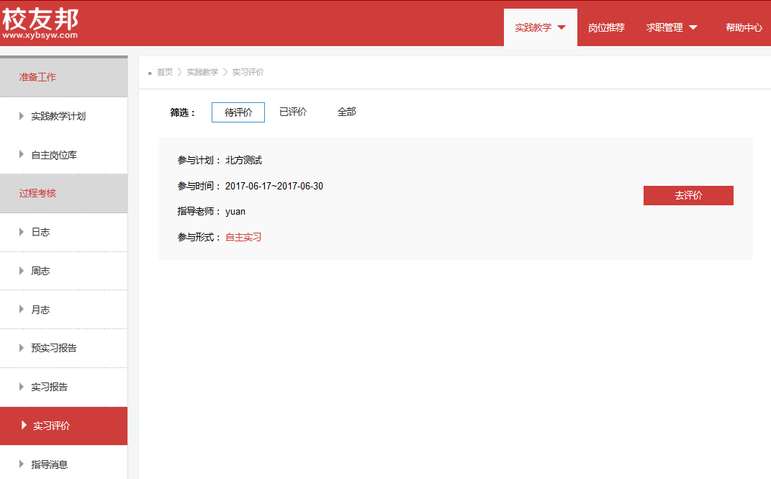
实习评价
6
实践教学→实习评价→去评价→提交

Slide 11
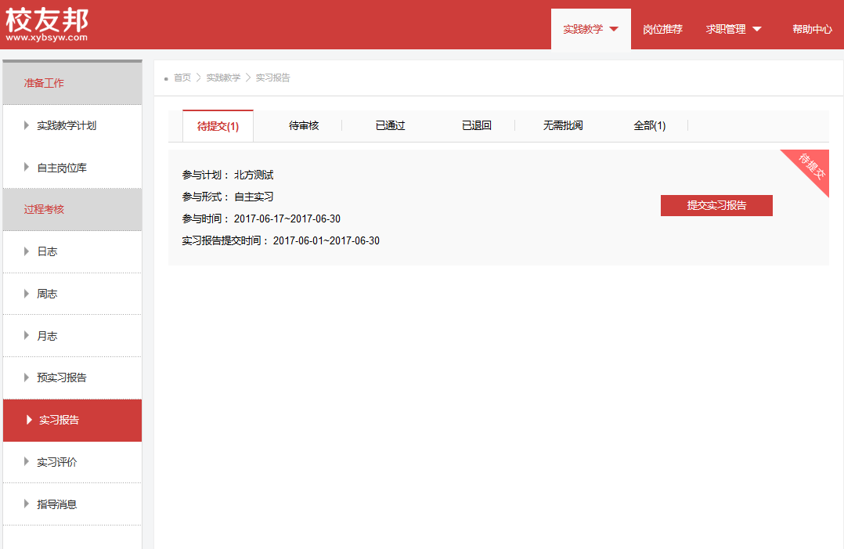
上传实习报告、成绩鉴定表
7
路径：实践教学→实习报告→提交实习报告→下载实习报告模版→填写报告内容→上传报告；

Slide 12
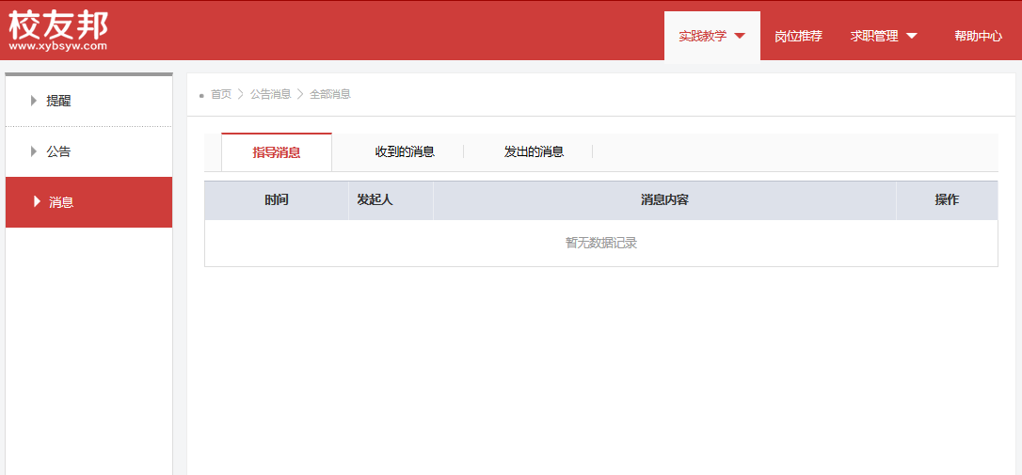
查看公告消息
8
实践教学→指导消息→查看

Slide 13
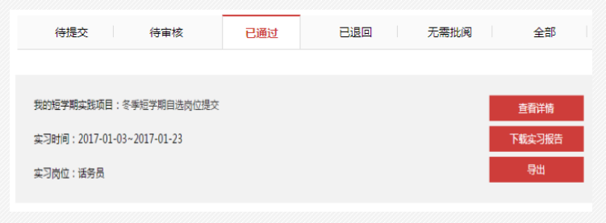
导出实习手册
9
实践教学→实习报告→已通过→导出

Slide 14
谢 谢！
服务中心电话：
0579-82722068;
17757972178
咨询QQ：

